Slide 1
Analyse: Autoscout24
Ergebnisse & Erkenntnisse

Slide 2
Aufgabenstellung & Vorgehen
Analyse
Daten kennenlernen (Notebook)
Trends
Korrelationen
Machine Learning
Dashboard
Autopreisvorhersage
Modellwahl
Interaktive App (Streamlit)
Visualisierung der Ergebnisse
Tableau-Dashboard

Slide 3
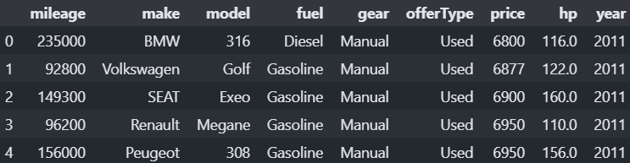
Daten

Slide 4
Konkrete Fragen
46.095 Autoverkäufe erfasst (bereinigt, 2011 – 2021)
70 verschiedene Marken erfasst (exkl. Sonstige)
Ø Preis meistverkaufter Marken (s. u.)
Problemart: Supervised Learning, Regressionsproblem
Evaluationsmethode: MAE / RMSE
BMW - Volkswagen - SEAT - Renault - Peugeot - Toyota - Opel - Mazda - Ford - Mercedes-Benz - Chevrolet - Audi - Fiat - Kia - Dacia - MINI - Hyundai - Skoda - Citroen - Infiniti - Suzuki - SsangYong - smart - Cupra - Volvo - Jaguar - Porsche - Nissan - Honda - Mitsubishi - Lexus - Jeep - Maserati - Bentley - Land - Alfa - Subaru - Dodge - Microcar - Lamborghini - Lada - Tesla - Chrysler - McLaren - Aston - Rolls-Royce - Lancia - Abarth - DS - Daihatsu - Ligier - Ferrari - Aixam - Zhidou - Morgan - Maybach - RAM - Alpina - Polestar - Brilliance - Piaggio - FISKER - Cadillac - Iveco - Isuzu – Corvette - Baic - DFSK - Estrima - Alpine
Automarke | Preis (€)
Ford | 13777.70
Opel | 10421.38
Renault | 11337.55
Skoda | 13717.53
Volkswagen | 16067.45

Slide 5
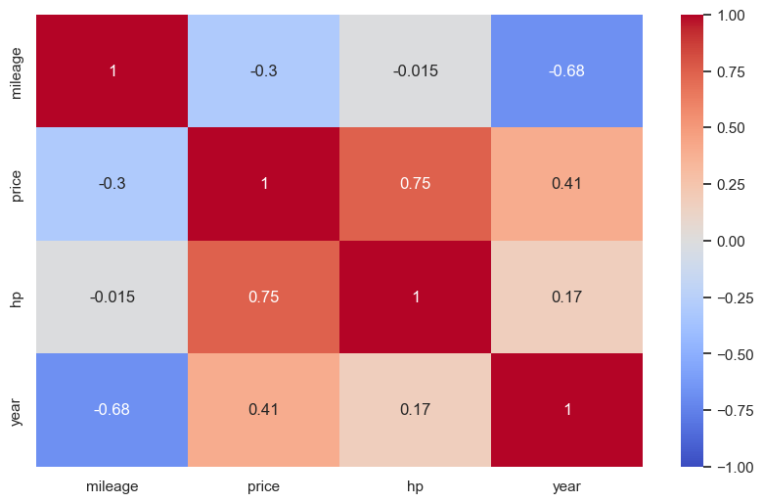
Korrelationen
Preis / Pferdestärke: Stark positiv korreliert
Preis / Jahr: Positiv korreliert
Preis / Kilometerstand: leicht negativ korreliert
Kilometerstand / Jahr: negative korreliert
Evtl. leicht positiv korreliert: Pferdestärke / Jahr

Slide 6
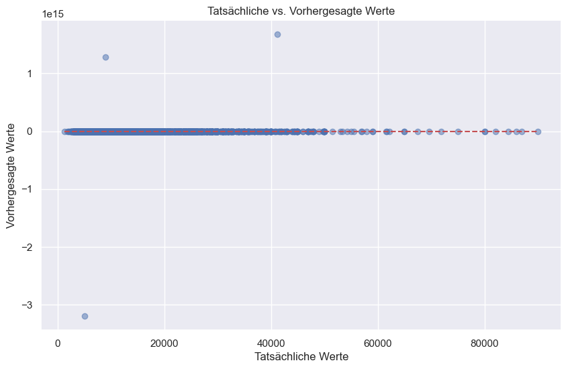
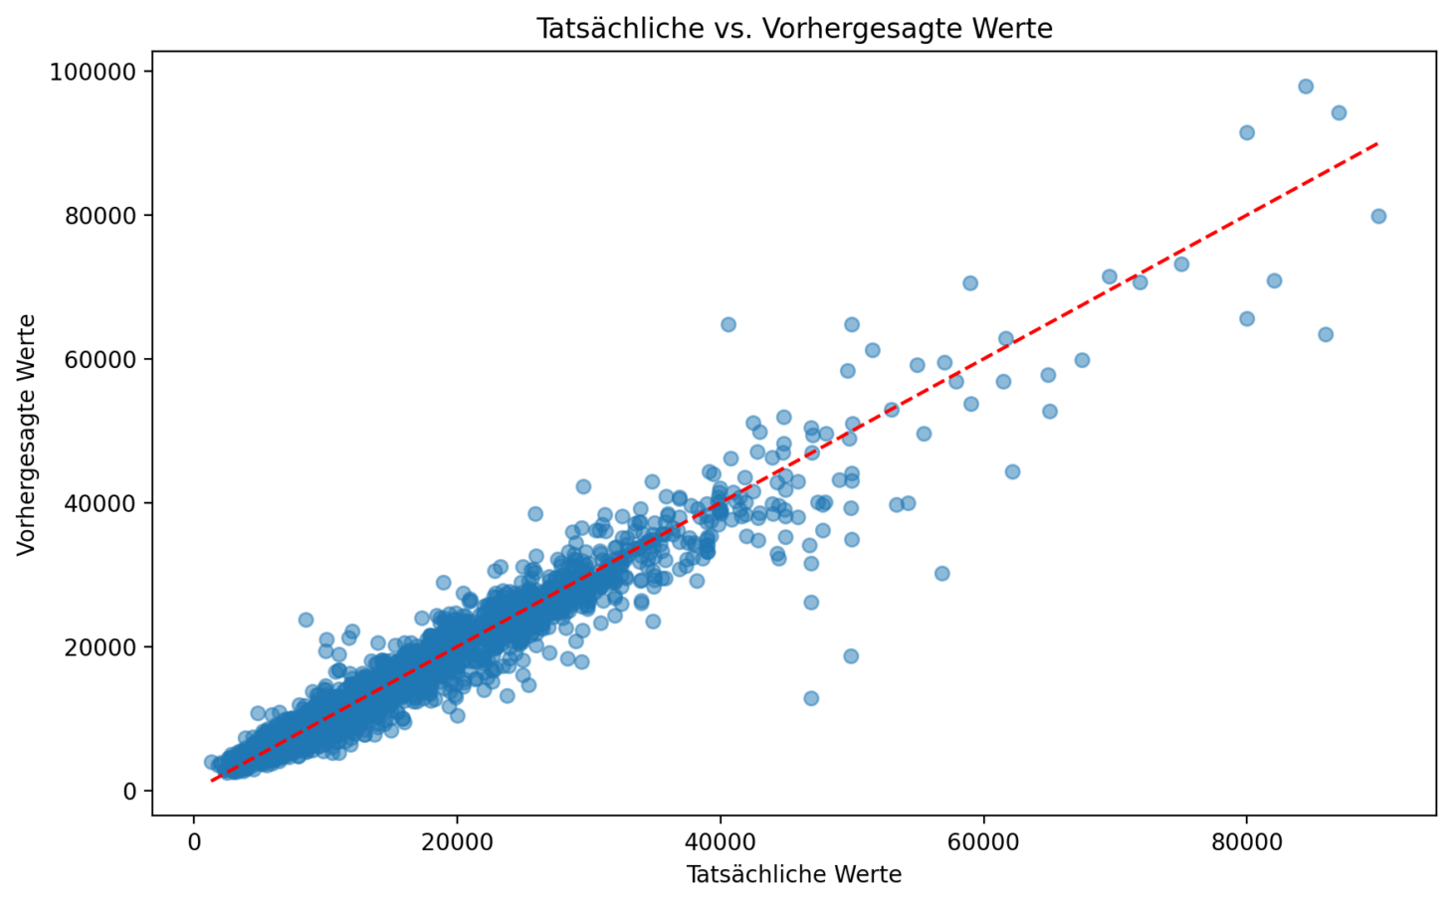
Machine Learning: Vorgehen
Lineare Regression
Alle Features berücksichtigt
Dummies erstellt
LR nach Standardisierung mit absurden Ausreißern
Random Forest Regressor
Ähnliches Vorgehen
Grid Search (Cross-Validation & Beste Parameter)
Bessere Performance & MAE
Streamlit-App zur interaktiven Anwendung

